Slide 1
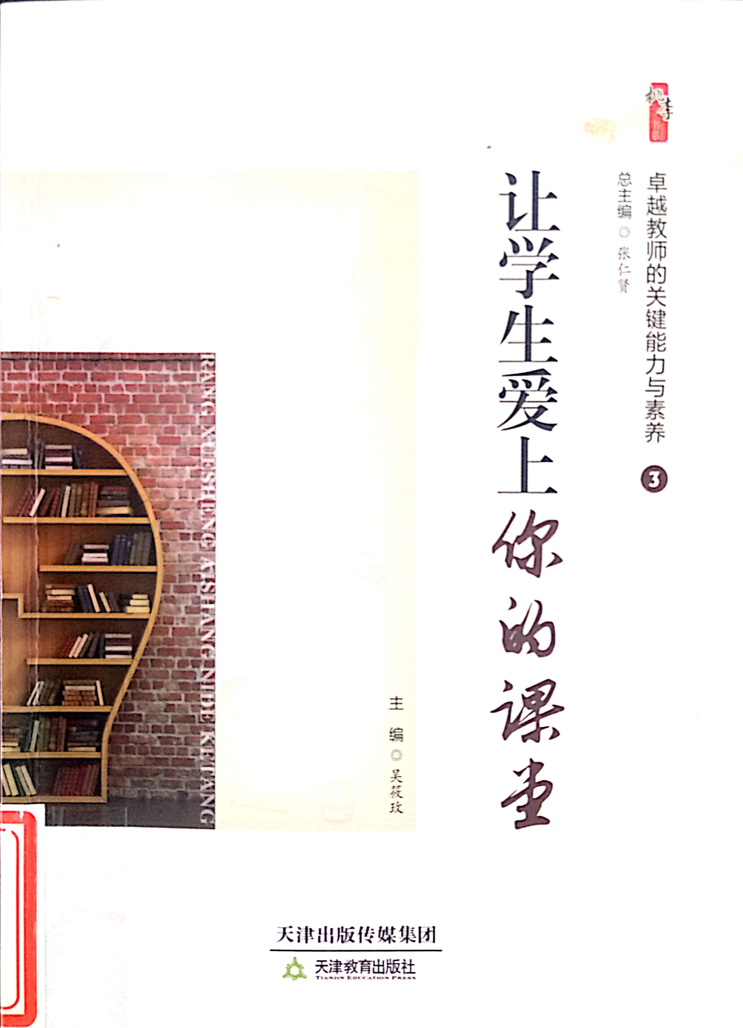
好书推荐
《让学生爱上你的课堂》
主编：吴筱玫
出版社：天津出版传媒集团
分享人：张潮勇

Slide 2
综述
01
学生喜欢什么样的课堂

Slide 3
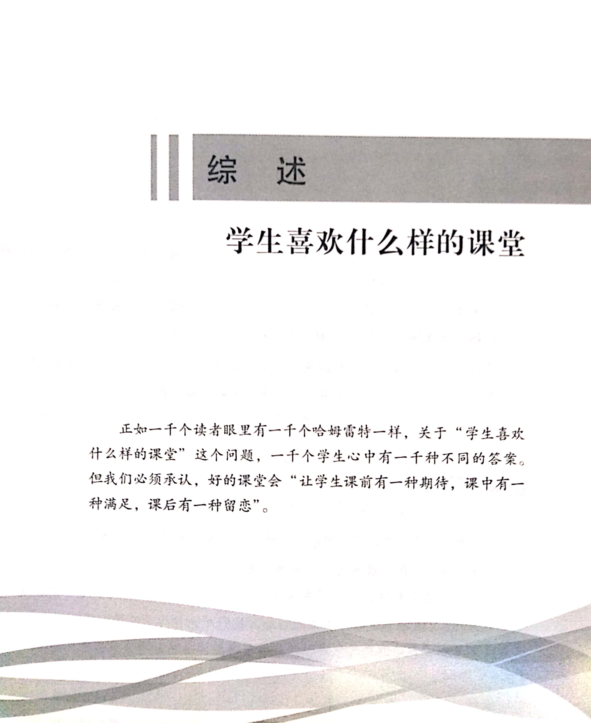
学生喜欢的课堂的特点
1.极富生命张力
2.课堂气氛融洽
3.极具吸引力
4.学生站在课堂正中央
5.上演的是一场“多幕剧”

Slide 4
判断学生喜欢的课堂的标准
1.看学生的学习状态
2.看课堂的学习氛围
3.看课堂教学设计

Slide 5
核心观点
02
打造学生喜欢的课堂

Slide 6
观点1：有爱的课堂吸引学生
课堂教学应该是通过知识引导人的智慧成长的艺术，应该是教师对学生潜能的激发与唤醒，更应该是传递爱的空间，是学生成长的天堂。这里没有扰乱人心的丝竹之声，没有劳心伤神的案牍之累，有的只是温情的传递、爱的光辉。
如何用爱让学生沉浸于我们的课堂呢？我们应该：①巧用赏识，打造有爱的课堂。 ②尊重学生，让爱充满课堂。③科学表扬学生，让课堂教学焕发魅力。 ④严慈相济，打造美好课堂。

Slide 7
观点2：科学的方法提升课堂效果
陶行知先生说：“好的先生不是教书，不是教学生，乃是教学生学。”这句话道出了教学方法对于教学的重要性。在课堂这一教学的主阵地上，教师作为指挥者，其教学方法运用得是否科学、得当，决定着师生之间联系得是否紧密，决定着教学任务是否能顺利而有效地完成，决定着教学质量是否得到保证，更决定着学生是否能喜欢你的课堂。
提升课堂效果，我们可以：①合作学习，激发学习热情。②分层教学，让每个学生学有所获。③讨论辩论，促进提升。④问题化教学，点亮课堂。

Slide 8
观点4：张弛有度的环节吸引学生
课堂教学是一门科学，也是一门艺术。课堂教学的艺术贯穿于教学的全过程，而教师对教学的每一个环节的设计，影响着这一艺术的完美程度，也决定着学生对教师的课堂喜爱与否。因此可以说，张弛有度的教学环节如穿珠引线一般，让师生共同谱写一曲完美的乐章。
在教学设计时，我们要重视：①紧扣学生心弦设计导语。②多媒体辅助教学，打造灵动课堂。③运用讨论、游戏、竞赛等多种手段，活跃课堂气氛。④科学设问，巧妙提问，提升积极性。⑤恰当设计，巧妙小结，增强课堂魅力。

Slide 9
观点4：活动可以带活课堂
萧伯纳说过：“倘若你有一个苹果，我也有一个苹果，而我们彼此交换这些苹果，那么你和我仍然各有一个苹果。但是，倘若你有一种思想，我也有一种思想，而我们彼此交流这些思想，那么，我们每个人将各有两种思想。”课堂活动是一种交换思想的活动，借助于有意义的课堂活动，可以催动学生内心的动力，进而在教学中添加“欢笑”“神秘”“轻松”“玩乐”“幻想”“思考”等调味品，从而带活课堂。
在课堂教学活动中，我们要：①借助课堂表演，化难为易，让学习变得轻松。②借助动作游戏，让知识形象化，让课堂活跃起来。③借助课堂小辩论，让知识深入学生心田，加深内容理解。

Slide 10
观点5：优雅的仪态让学生沉醉
仪态是一种深层次的美，更是一种有内涵的美，如果说容貌的美只属于幸运的人，那么仪态美往往属于一些出色的人。优秀的教师懂得要用自己从容大方的仪态美来引领学生，引导学生成为出色的人的同时，打造让学生喜爱的课堂。
在课堂教学活动中，我们要：①以好的教态营造课堂好气氛。②以亲切的神态传达爱的信息。③以优雅的举止、得体的衣着美化课堂。

Slide 11
观点6：精彩的语言留下回味
皮亚杰认为：“没有一个行为模式不含有情感因素作为动机。”情与理是息息相关的，相互补充、互相协调。教师语言作为师生沟通的重要桥梁，在教学活动当中通过教师语言使得师生间的沟通更加密切，从而在达到最佳的教学成效的同时，打造学生喜爱的课堂。
在课堂教学活动中，我们要：①以启发性语言唤起灵感，激发学生的学习兴趣。②以激励性话语充满力量，让学生爱上你的课堂。③以幽默的语言制造笑点，让课堂平添魅力。

Slide 12
心得分享
03

Slide 13
心得体会1：
要想让学生喜欢你的课，首先必须善待每一位学生。
亲其师信其道，良好的师生关系能使学生拥有良好的情绪去面对学习。学生会因为喜欢一位老师而喜欢一门功课，同样，也可能因为讨厌一位老师而讨厌学习。一个被学生喜欢的教师，其教育效果总是超出一般教师。作为一名教师，当你的学生喜欢你，喜欢上你的课，喜欢听你的话，那么你的教学也就成功了一半。如果学生对你反感，即使你把课设计得再漂亮，他们也会不屑一顾的。善待每一个学生，做学生喜欢的老师，师生双方才会有愉快的情感体验，一个教师，只有当他受到学生喜爱时，他的课才会被学生接受，才能真正实现自己最大的价值。

Slide 14
心得体会2：
要想让学生喜欢你的课，必须认真备好每一节课。
备课是教师上课前的谋划，备课就好似工程师设计蓝图，蓝图设计得好不好，将直接决定建筑工程的质量。同样，老师备课的质量也会直接影响课堂教学的质量。轻描淡写，应付式的备课，实质上是对工作不负责的表现，更是对学生不负责的表现。
在备课时，应在大量阅读参考有关参考书、资料，在回顾以前上课的成败的经验教训的基础上，根据当前学生的实际、时代的变化来备好每一节课。因为，教学内容虽然变化不大，但学生己经换了又换，新情况、新事物层出不穷，如果依然按照老教案上课，必然不会取得好的效果，学生也会对你产生厌恶感。

Slide 15
心得体会3：
要想让学生喜欢你的课，必须为人师表。
只有为人师表的教师，才能真正赢得学生的心。教师的表率作用首先体现在良好的师德修养上。教师要提高学生的思想觉悟，自己就要有坚定正确的努力方向；要培养学生正确的学习目的和学习态度，自己就要有学而不厌、诲人不倦的精神和对事业高度的责任感；要培养学生对劳动、对集体的热爱，教师自己就得作好表率。
一个具有良好性格的教师，能深得学生的爱戴和敬慕，学生会随时随地用自己敏锐的目光注视这位老师的一言一行、一举一动，并在暗地里模仿他。在师生融洽和谐的氛围中，学生的学习也将变成积极主动和乐于去做的事。这样也容易让学生产生好感，愿意和你亲近，乐于接受你，喜欢你。

